Slide 1

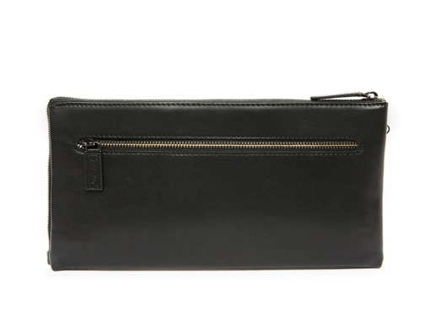
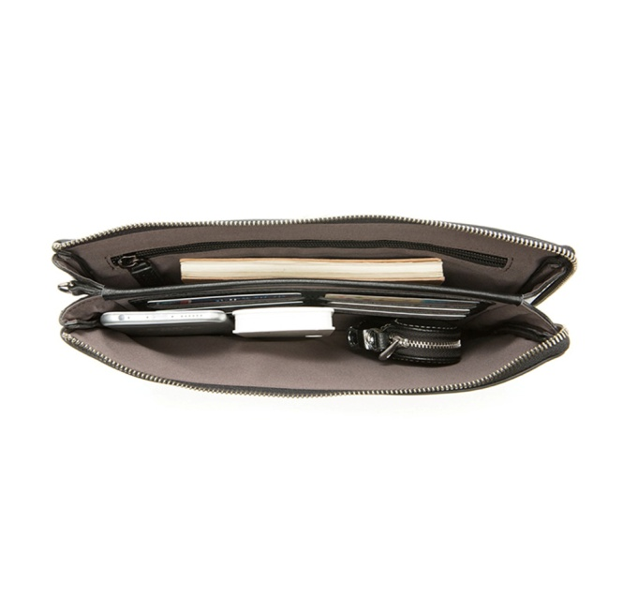
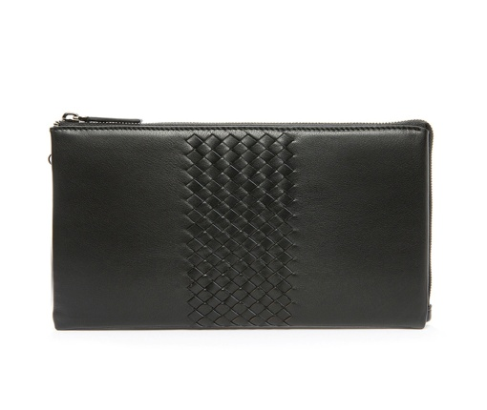
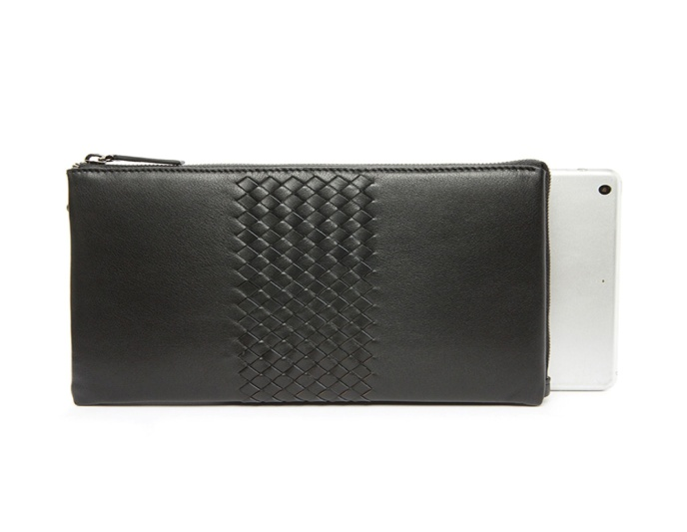
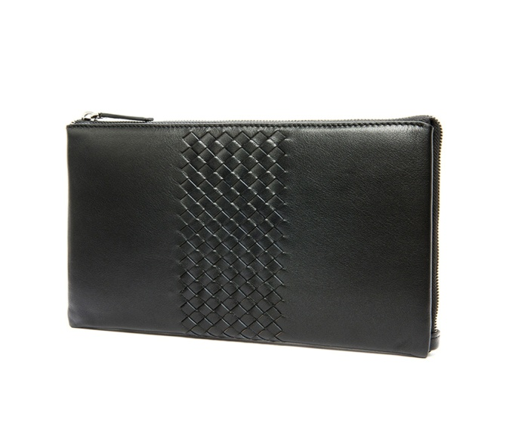
品 牌：Aeeiko(艾蔻）
名 称：艾蔻真皮男士头层牛皮商务经典头层牛皮男士手包
产品型号： 616-34604-90-03
规格长厚高：260*30*175MM*0.31KG左右
颜 色：黑色
材 质：面料：牛皮革，里料：织物
款式：手包 风格：商务.休闲
商品介绍：暗袋设计，工艺与生活需求所搭配，真皮材质，尽显男士风范与个人魅力。
市 场 价：1968元
税种类别：增值税
礼品公司供价：690元
库 存：常备
生产周期：30天

